Slide 1
Разработка программы развития культурно-исторического комплекса конезавода "Медведки"
ФГБОУ ВО Костромская ГСХА
EDUNET, ECONET

Slide 2
Актуальность проекта
В современных условиях, молодежь слабо ориентируется в историко-культурных ценностях своего региона. Данный проект направлен на их развитие и вовлечение молодежи в познавательную деятельность и активный отдых.

Slide 3
Проблема
Проблема клиента, которую вы решаете.
Почему существующих вариантов решения
не достаточно?
ООО «Конезавод Медведки», хочет продолжать развиваться и привлекать новую целевую аудиторию для организации культурно-исторического направления деятельности, но для этого недостаточно креативных идей, свободного времени у имеющегося на предприятии персонала.
- отсутствие проработанной маркетинговой концепции;
- отсутствие собственного бренда.

Slide 4
Решение
Что вы предлагаете, уникальные преимущества и выгоды для клиента.
Мы хотим, протестировать потенциальную целевую аудиторию, предложить ООО «Конезавод Медведки» комплекс мероприятий по продвижению и позиционированию историко-культурного центра.
Мы предлагаем разработать продукты по привлечению школьников и студентов к историко-культурным программам исторического комплекса конезавода «Медведки»

Slide 5
Рынок
Рынок, на котором вы работаете, его объем, рост и уровень конкуренции.
Проект направлен на решение проблем EDUNET and ECONET.
Рынок историко-культурных программ, предлагаемых для детей школьного возраста и студентов в Костромской области – находится в стадии развития. В условиях пандемии есть ограничения по привлечению детей для участия в офлайн мероприятиях, при этом спрос на российский сельский туризм возрастают, при условии насыщенной, интересной и событийной программы. В Костромской области в качестве конкурентов нужно рассматривать :
Костромской Ипподром;
«Северное сияние Костромы»;
Сумароковская лосеферма.

Slide 6
Бизнес-модель
Бизнес-модель – как вы зарабатываете или планируете.
В ходе разработки проекта планируется усовершенствовать сайт, представим макет рекламной брошюры, методику размещения материалов в социальных сетях и ряд других мероприятий.

Slide 7
Текущие результаты
Текущие результаты: успешные кейсы, клиенты или предварительные договоренности, привлеченные инвестиции и др.
На сегодняшний день есть предварительная договоренность с Натальей Волчковой, коммерческим директором ООО «Медведки» о реализации разработанного проекта.

Slide 8
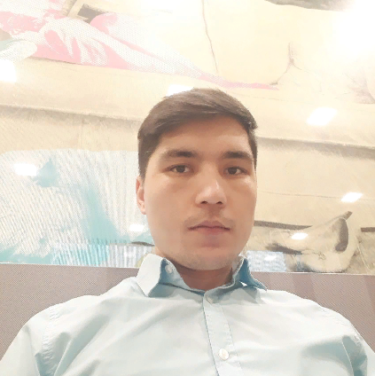
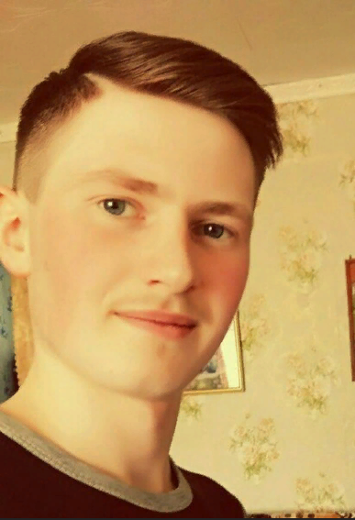
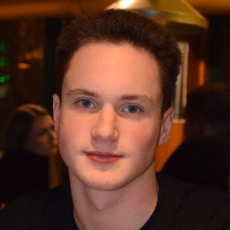
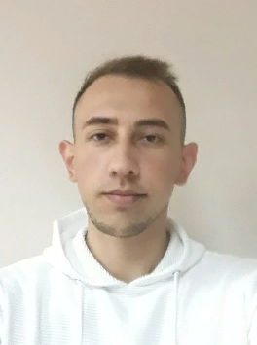
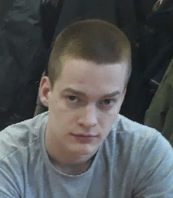
Команда
Ключевые члены ваше команды (CEO, CTO и СMO), опыт и компетенции;
Хайитмирзаев Бекмурод
Лебедев Сергей
Матвиевский Антон
Лидер команды.
Участник прошлого сезона
Технический директор
Идейный вдохновитель
Вакарчук Иван
Тихомиров Антон
Маркетолог.
Участник прошлого сезона
Аналитик

Slide 9
Планы развития
Планы развития, потребности и предложение для того, кому вы адресуете презентацию.
Разработка продуктов для привлечения целевой аудитории к образовательным программам, реализуемым на базе конезавода. Среди продуктов планируются новые событийные мероприятия, приложение к сайту, рекламная брошюра, методика размещения материалов в социальных сетях.

